Slide 1




Arquitetura Hexagonal
Michael Medina

Slide 2
Índice
O que é arquitetura?
Arquitetura x Design
Como a falta de uma arquitetura impacta seu trabalho?
Perguntas?
Design Patterns
Vantagens de se aplicar um design pattern
Arquitetura Hexagonal (Ports and Adapters)
Considerações Finais

Slide 3
Objetivo
Exemplificar e mostrar como o uso de uma arquitetura e um padrão de projeto, seja ele qual for, irá minimizar todo tipo de recurso humano, seja na construção ou manutenção do software.

Slide 4
O que é arquitetura? Arquitetura x Design?

Slide 5

“Em geral, a palavra arquitetura é usada no contexto de algo em um nível mais alto e que independe dos detalhes dos níveis mais baixos, enquanto design parece muitas vezes sugerir as estruturas e decisões de nível mais baixo. Porém, esses usos perdem o sentido quando observamos arquitetos de verdade em ação. ”
Robert C. Martin

Slide 6

“A arquitetura representa as decisões significativas de design que moldam um sistema, onde significância é medida pelo custo da mudança”
Grady Booch

Slide 7

“A arquitetura é o conjunto de decisões que você queria ter tomado logo no início de um projeto, mas, como todo mundo, não teve a imaginação necessária”
Ralph Johnson

Slide 8
Código

Slide 9
Design
Código

Slide 10
Arquitetura
Design
Código

Slide 11
Arquitetura
Design
Código

Slide 12
Impacto: Código -> Design -> Arquitetura
Arquitetura
Design
Código

Slide 13
Impacto: Arquitetura -> Design -> Código
Arquitetura
Design
Código

Slide 14

Impacto: Arquitetura -> Design -> Código
Arquitetura
Design
Código

Slide 15

Impacto: Arquitetura -> Design -> Código
Arquitetura
Design
Código

Slide 16
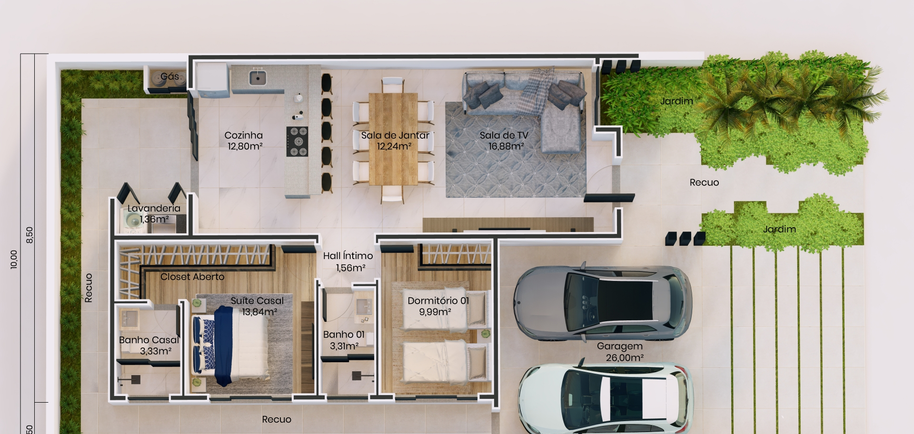

Slide 17
Como a falta de uma arquitetura impacta seu trabalho?

Slide 18
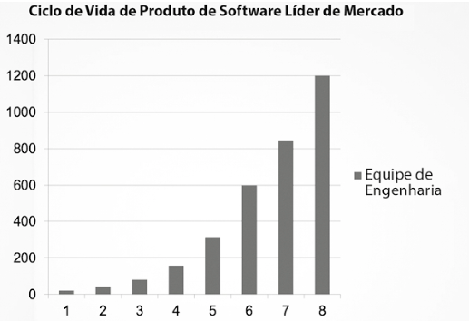

Slide 19
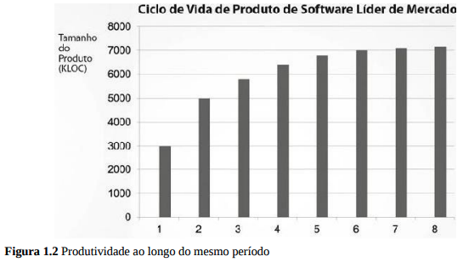

Slide 20
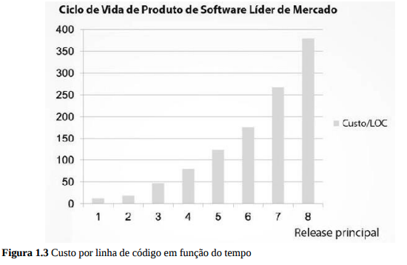

Slide 21
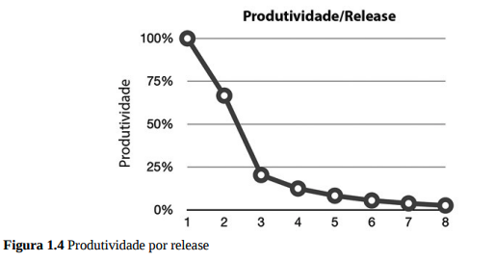

Slide 22
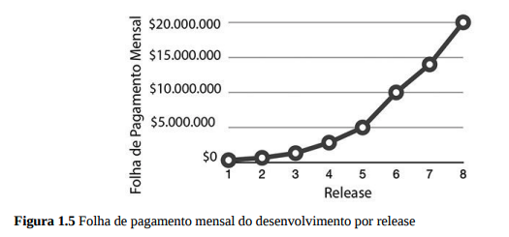

Slide 23
“O objetivo da arquitetura de software é minimizar os recursos humanos necessários para construir e manter um determinado sistema.”
Robert C. Martin

Slide 24


Slide 25


Slide 26

“Você pode ter uma grande confiança em suas habilidades para manter sua produtividade, mas a crescente bagunça no código, nunca dorme e se deixar irá minar sua produtividade, levando-a a quase 0.”
“Devido ao seu excesso de confiança, eles reformularão o projeto com a mesma bagunça do original.”

Slide 27
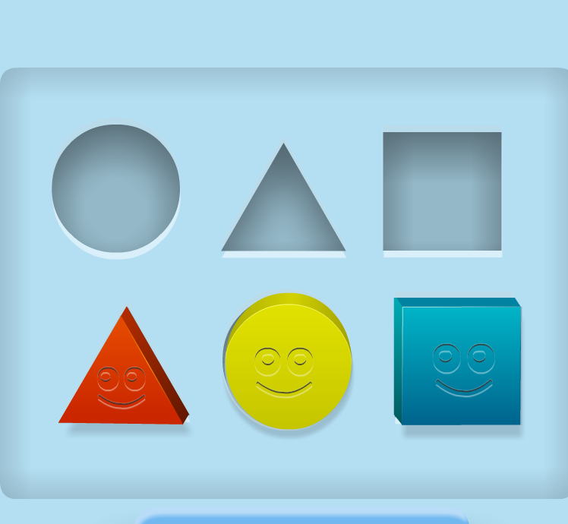

Slide 28

Perguntas

Slide 29
Design Patterns

Slide 30

Design Patterns são soluções típicas para problemas comuns em projeto de software. Eles são como plantas de obra pré fabricadas que você pode customizar para resolver um problema de projeto recorrente em seu código.

Slide 31


Christopher Alexander
Pattern Language
- Lançamento 1977 – 253 designs para arquitetos do mundo “real”

Slide 32
Vantagens

Slide 33



Design Patterns: Vantagens
Melhorar sua compreensão em relação ao software.
Desenvolvimento do software em menor tempo.
Estabelecer um “idioma compartilhado” para se comunicar sobre software.

Slide 34
Arquitetura Hexagonal

Slide 35

Arquitetura hexagonal, ou arquitetura portas e adaptadores, foi desenvolvida por Alistair Cockburn em 2005, como alternativa a arquitetura de 4 camadas.
Artigo de lançamento: https://wiki.c2.com/?HexagonalArchitecture
Alistair Cockburn

Slide 36
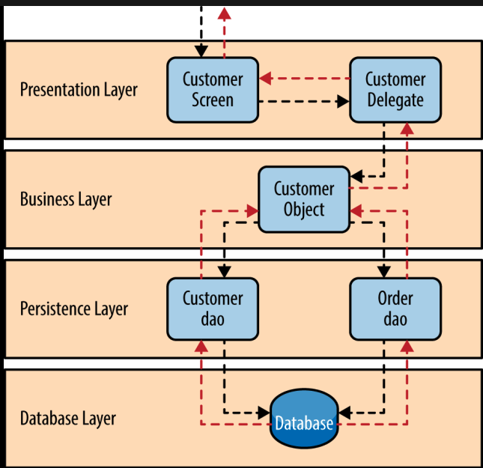
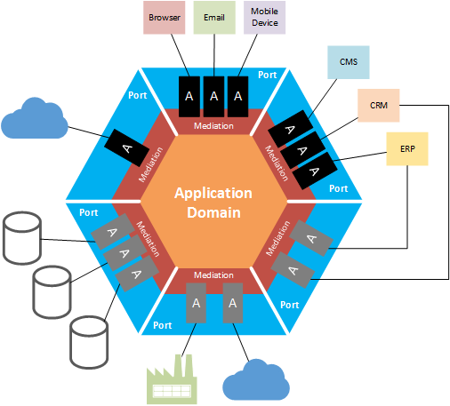
Arquitetura Hexagonal
Arch: 4 camadas
Arch: Hexagonal

Slide 37
Arquitetura Hexagonal
Domain (Core)
Camada responsável por receber as regras de negócio, independe de qualquer biblioteca *externa*.

Slide 38
Arquitetura Hexagonal
Application
Camada responsável por receber os casos de usos, através de inversão de dependência, ela irá processar as regras de negócio de acordo com os inputs recebido pelos adaptadores.

Slide 39
Arquitetura Hexagonal
Camada responsável por receber os inputs do mundo externo, API, MQTT, e-mail etc. Usar as portas (interfaces) nas quais convertem o input que é entregue para a camada application, processado e entregue novamente para os adaptadores de saída.
Obs: Framework está nessa camada.
Adapter && Port

Slide 40



Arquitetura Hexagonal
Adapter
Application (Use Case)
Core
a
Infraestrutura
Infra

Slide 41
Considerações Finais

Slide 42
Obrigado!!!

